Slide 1
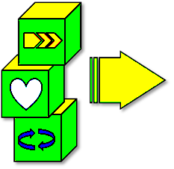
Fichas tipo para la Caja de Herramientas

Slide 2
A continuación se presentan unas fichas tipo para incluir nuevas dinámicas que el docente quiera integrar en la Caja de Herramientas de Junioremprende.
Hay 4 modelos en función de las FASES (0-3) de la propuesta de trabajo del programa.
Puedes enviar tus aportaciones al correo: junioremprende@juntaex.es

Slide 3
Antes de lanzar el programa:
PLANIFICACIÓN DOCENTE
NOMBRE :
DESCRIPCIÓN:
DESARROLLO:
TIEMPO
NOTAS Y RECOMENDACIONES:
MATERIALES

Slide 4
Fase 1:
IDEAS Y OPORTUNIDADES
NOMBRE :
DESCRIPCIÓN:
DESARROLLO:
TIEMPO
NOTAS Y RECOMENDACIONES:
MATERIALES

Slide 5
Fase 2:
RECURSOS
NOMBRE :
DESCRIPCIÓN:
DESARROLLO:
TIEMPO
NOTAS Y RECOMENDACIONES:
MATERIALES

Slide 6
Fase 3:
PASAMOS A LA ACCIÓN
NOMBRE :
DESCRIPCIÓN:
DESARROLLO:
TIEMPO
NOTAS Y RECOMENDACIONES:
MATERIALES

